Slide 1



POEMA ARBOL DE NAVIDAD

Slide 2


Árbol luminoso
de la Navidad,
tu cimera verde
nos dé claridad
y alegría y triunfo
en la tempestad:
Árbol luminoso
de la Navidad.

Slide 3



Eres, árbol claro,
un amanecer:
tu sombra es la fuente
que apaga la sed
y nos hace buenos
hasta sin querer:
Eres, árbol claro,
un amanecer.

Slide 4
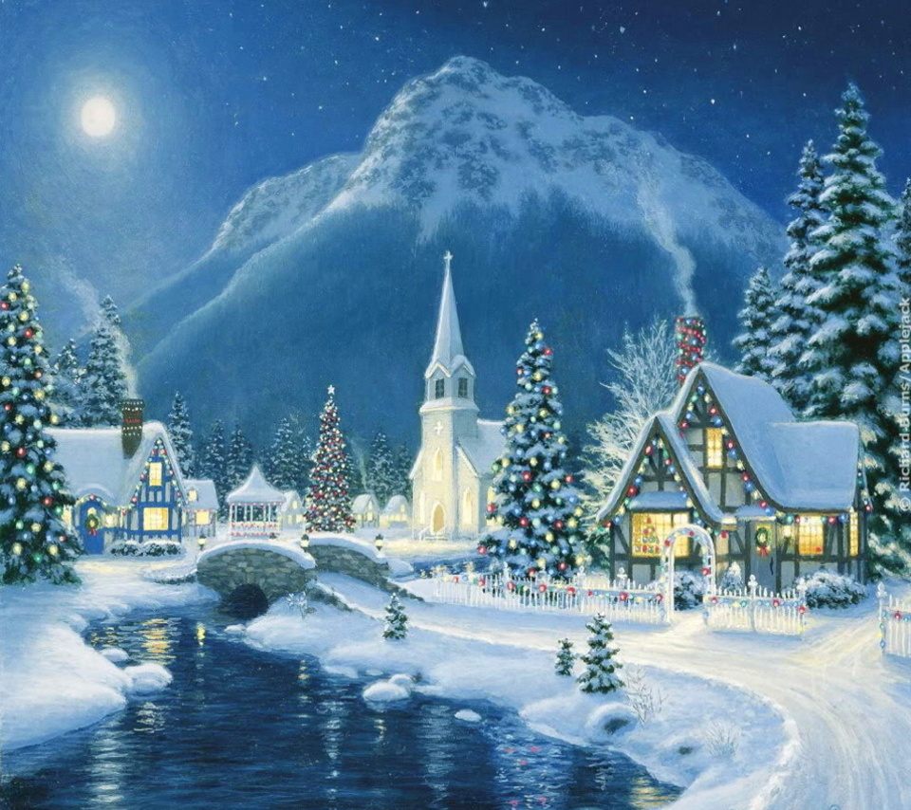
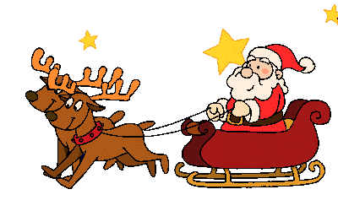

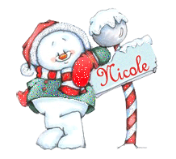

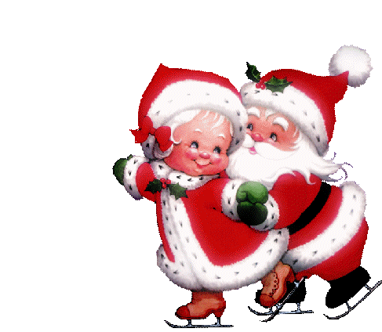
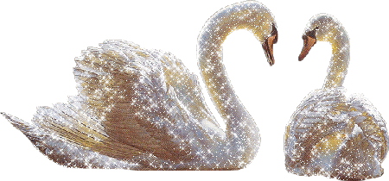

Por ti es bello el mundo
y dulce el vivir,
árbol inefable
que no tiene fin,
alta y luminosa
torre de marfil:
Por ti es bello el mundo y dulce el vivir.

Slide 5

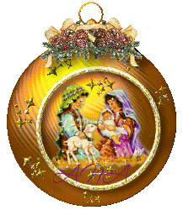
Nació en un pesebre
el Dios del amor,
hombre, por nosotros
conoció el dolor,
y alumbró la vida
con su resplandor:
Nació en un pesebre
el Dios del Amor.

Slide 6
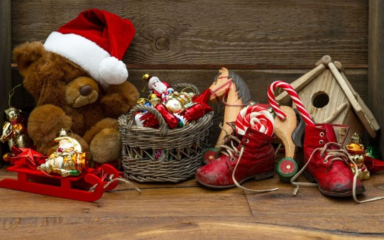

Desde ti sonríe
el Niño de Luz,
besa nuestras almas
su mirada azul
y nos hace puros
amando, Jesús:
Desde ti sonríe
el Niño de Luz.

Slide 7


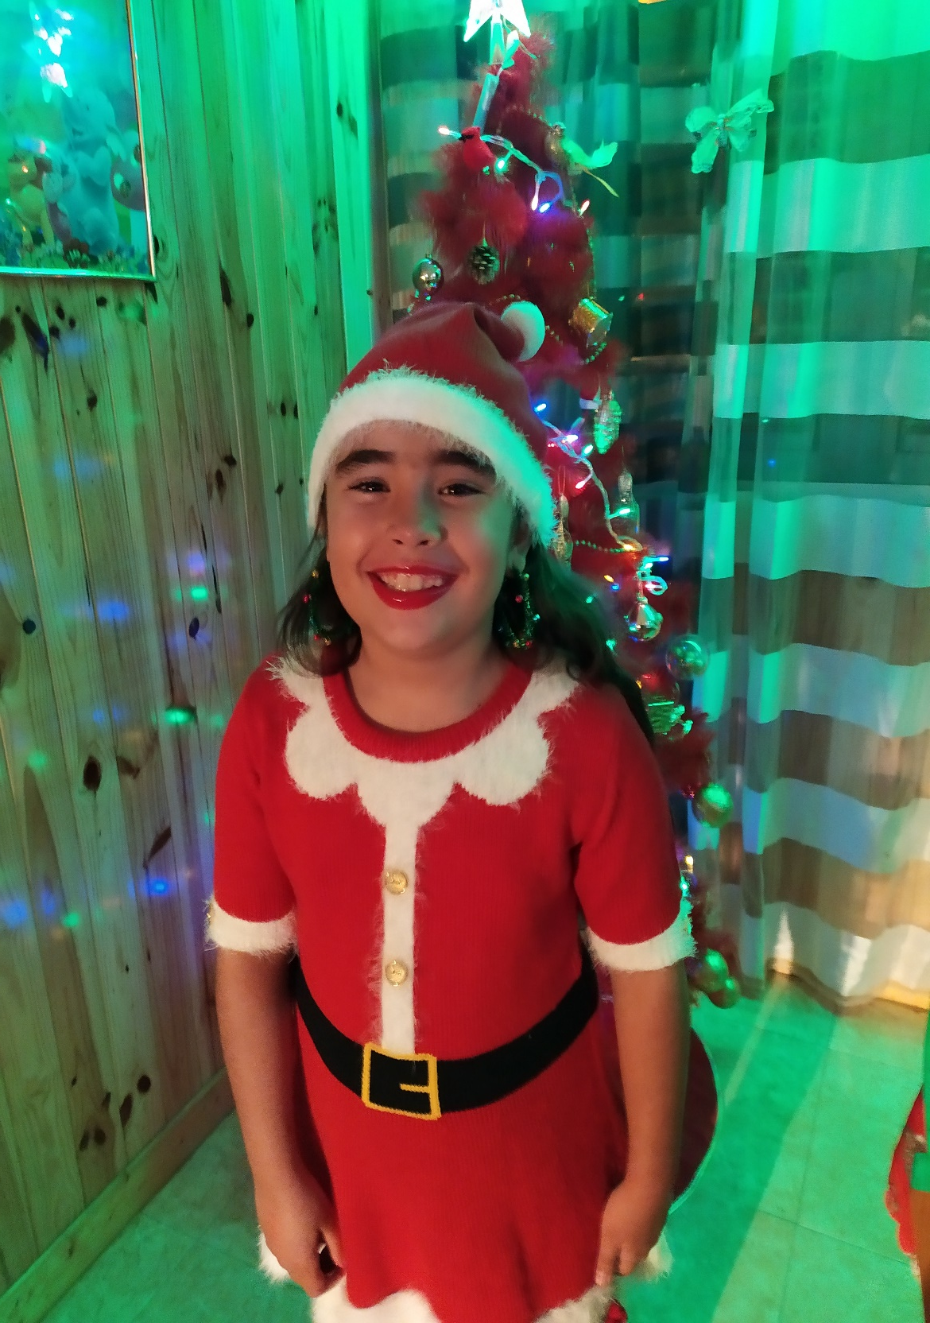
FELIZ NAVIDAD
HERINEIVA Y YAIZUKE

Slide 8









¿Te ha gustado?
Puedes ver más entrando
Aquí
Además puedes recibir powerpoints en tu correo electrónico suscribiéndote aquí:
Esta presentación powerpoint ha sido creada y compartida única y exclusivamente para mispps.com

